Slide 1

4.4 Electron

Slide 2

Electron简介
electron 是一款可以使用js,html,css来构建跨平台app的开源库，Electron通过将Chromium和Node.js合并到同一个运行时环境中，并将其打包为Mac，Windows和Linux系统下的应用。
Electron 使用 web 页面作为它的 GUI，所以你能把它看作成一个被JavaScript 控制的，精简版的 Chromium 浏览器。
最初用来开发Github的Atom，我们常用的编辑器 VSCode，也是基于 Electron 构建的。

Slide 3
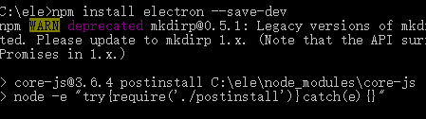
安装Electron
首选的方法是在项目中作为development dependency安装。
比如，在C:下创建一个文件夹ele
在ele文件夹内的cmd运行npm install electron --save-dev
或者全局安装Electron
运行npm install electron -g

Slide 4
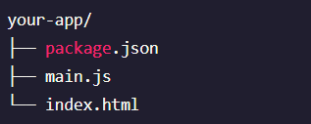
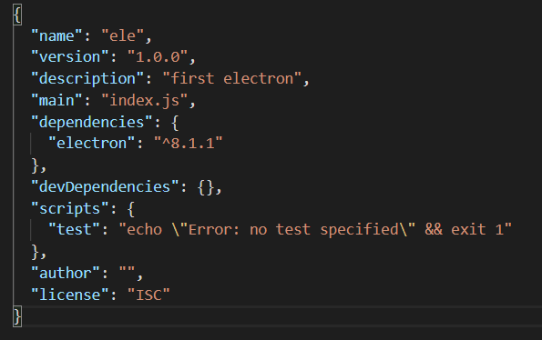
第一个 Electron 应用
一个 最简单的Electron 应用的目录结构如右：
我们在ele文件夹下命令行运行npm init，可以初始化package.json
按照命令行提示，输入应用的基本信息，得到的package.json文件如下：

Slide 5
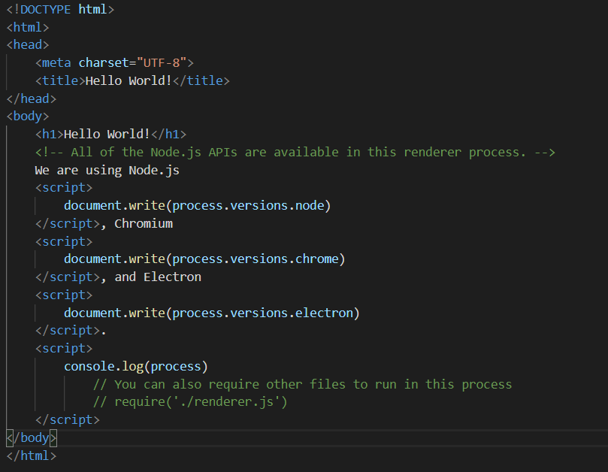
Index.html

Slide 6
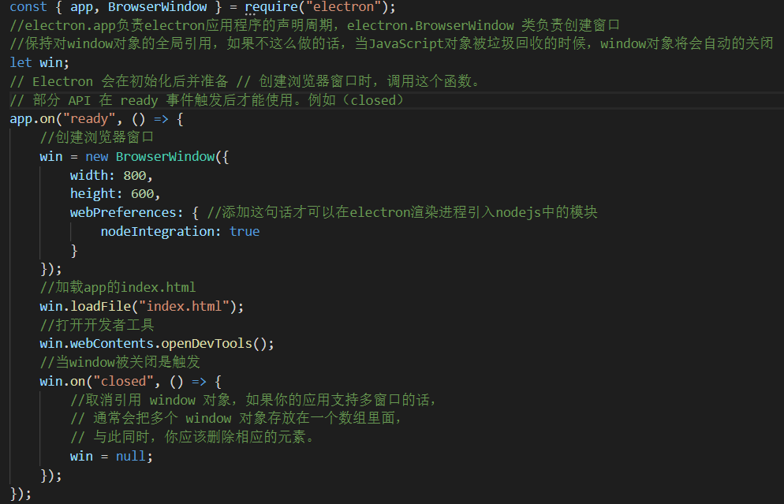
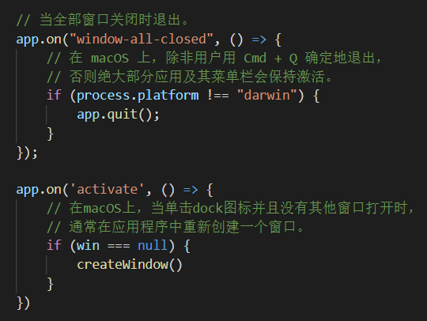
Index.js

Slide 7
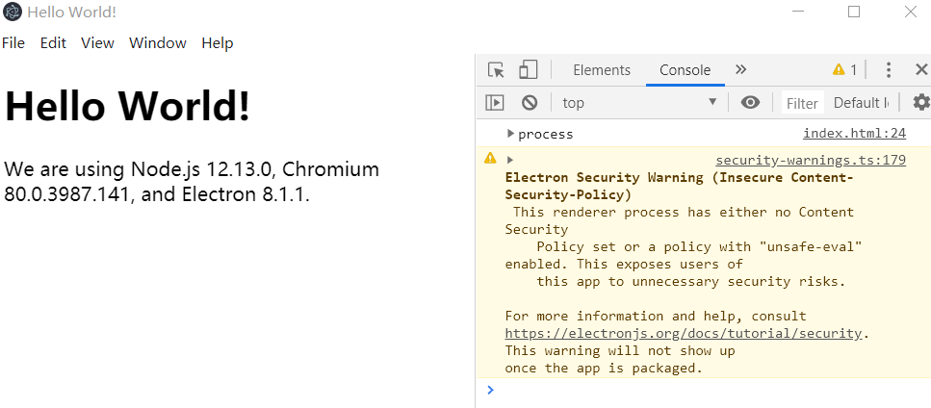

运行electron应用
在ele文件夹下命令行执行：node_modules\.bin\electron .

Slide 8
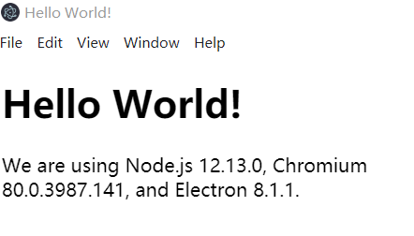
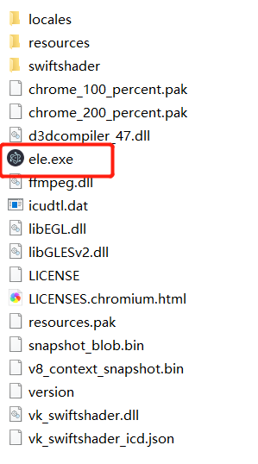
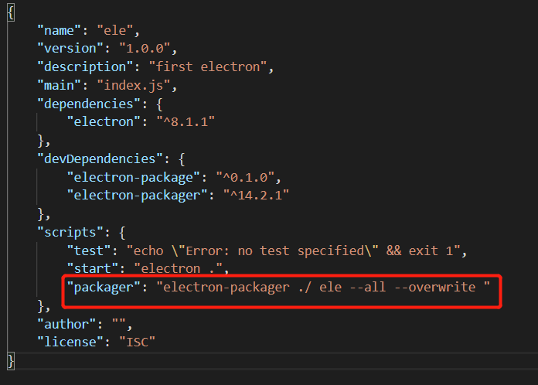
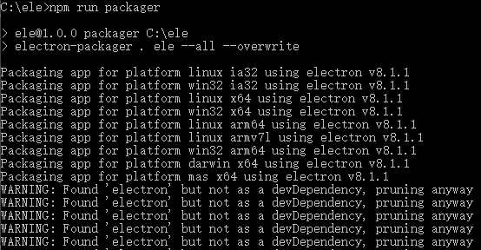
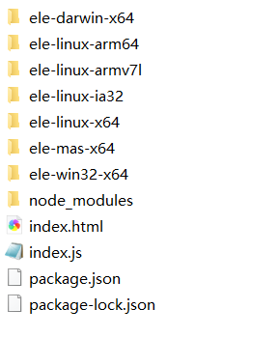
打包Electron应用
在ele文件夹下命令行执行：
npm install --save-dev electron-packager
在项目根目录下面的 package.json的scripts 下添加代码
"packager": "electron-packager . ele --all --overwrite “
在项目根目录下面cmd运行npm run packager

Slide 9
Electron的好处
用 web 技术开发跨平台桌面应用（很有可能会扩展到移动端）。
Facebook 的React Native，用于开发 Windows、Xbox 以及 Android 等各种平台的应用。
在很多需要引入本地资源的场景下，突破了浏览器的限制。

